Slide 1
Сети ВЫСОКОГО НАПРЯЖЕНИЯ.
Основы электробезопасности
(информация для учеников школ)

Slide 2
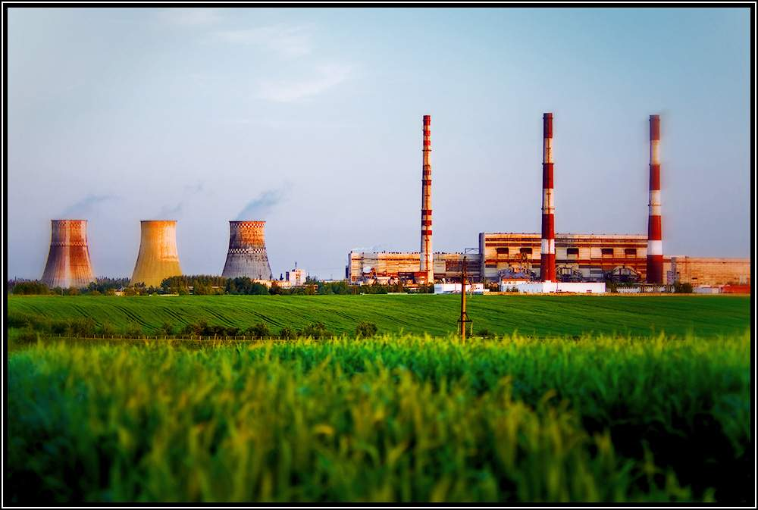
Как в наш дом приходит электричество?
На электростанциях специальная машина (генератор) производит электричество.
Генераторы бывают разные. Бывают очень маленькие – их электроэнергии хватает только на освещение одной комнаты. Бывают генераторы – гиганты, которые дают электроэнергию большому городу.
Как в наш дом приходит электричество

Slide 3
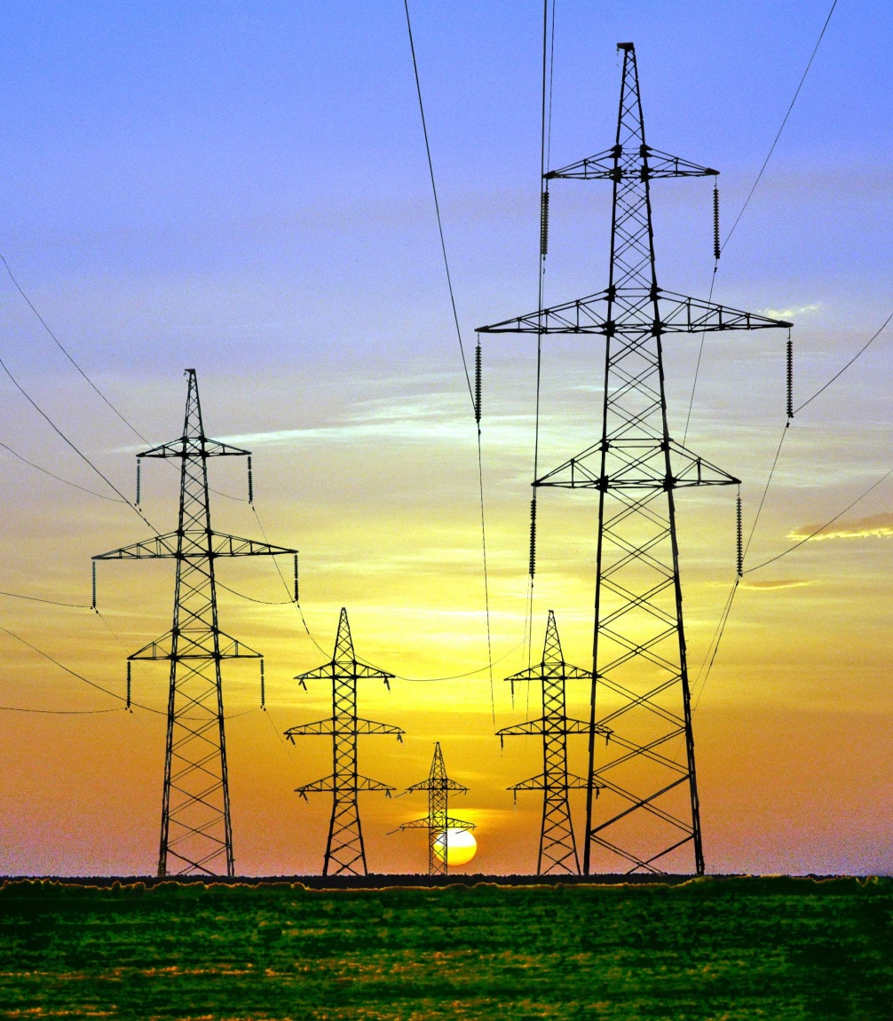
Как в наш дом приходит электричество?
От генератора электричество передается по специальным линиям электропередачи.
К высоким столбам – опорам прикреплены провода, по которым ток течет под очень большим напряжением.

Slide 4
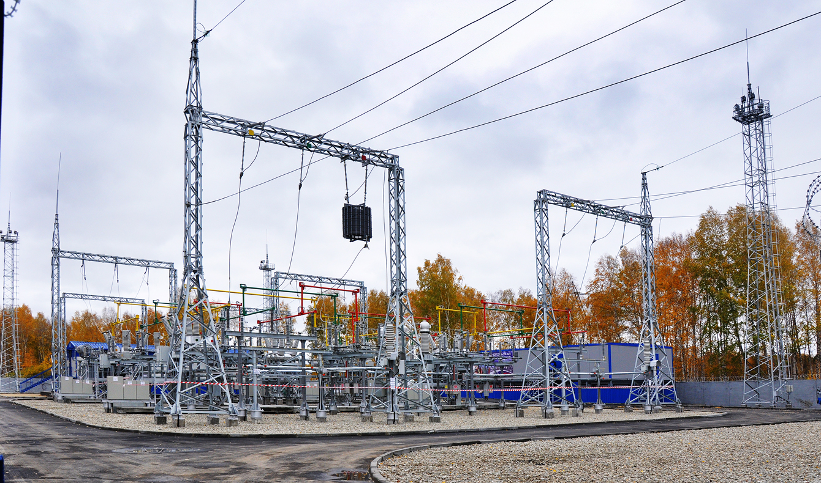
Как в наш дом приходит электричество?
Когда электричество приходит в город, оно попадает на подстанцию.

Slide 5
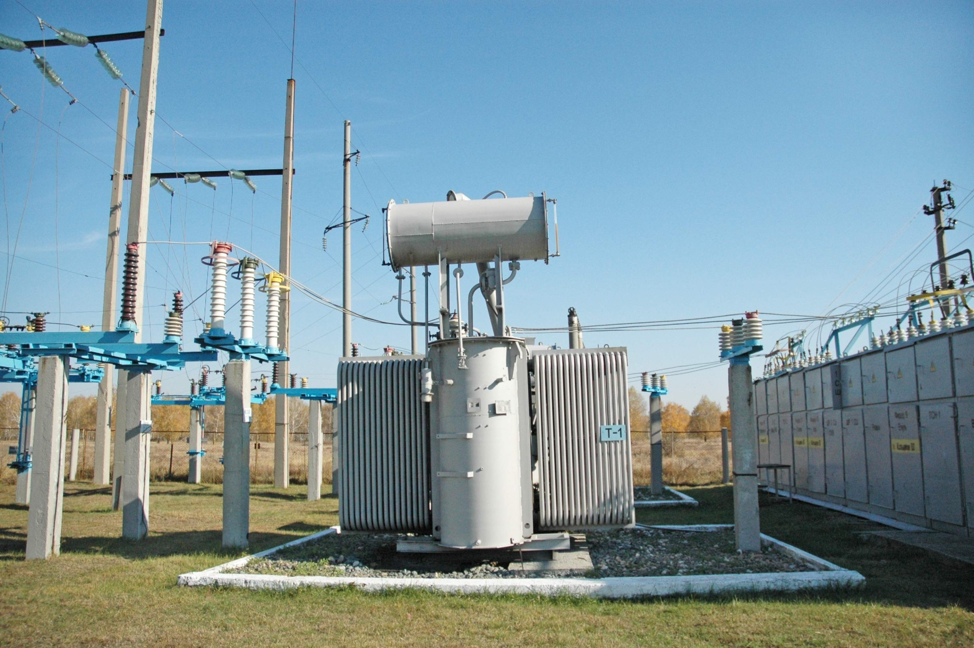
Как в наш дом приходит электричество?
Напряжение понижается с помощью специальной машины – трансформатора

Slide 6
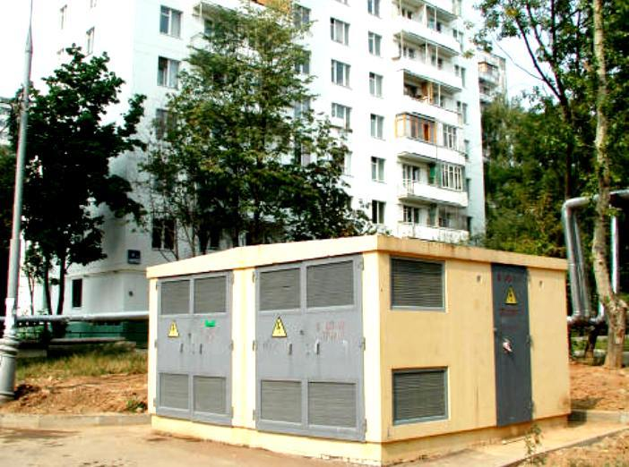
Как в наш дом приходит электричество?
Дальше электрический ток идет по кабелям под землей или по воздушной линии над землей.
По этим проводам электричество подходит к дому и попадает в трансформаторную подстанцию, где напряжение понижается еще раз.
Только после этого электричество можно использовать в различных бытовых электроприборах у нас дома.

Slide 7
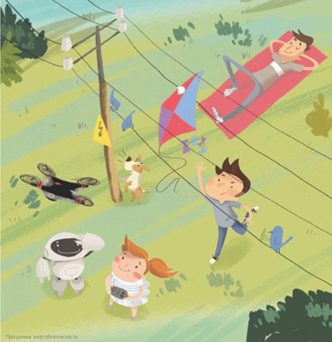
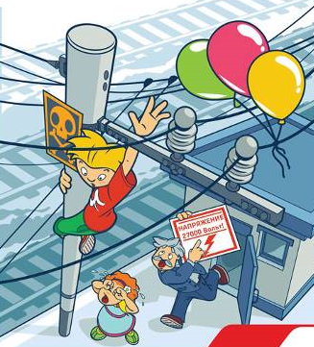
Правила обращения с электричеством на улице
ОПАСНО запускать под проводами линий электропередачи воздушных змеев!
ОПАСНО играть под линиями электропередачи!

Slide 8
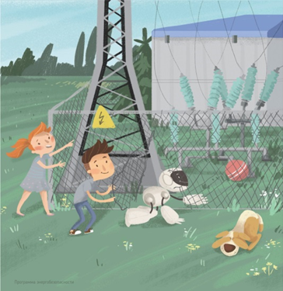
Правила обращения с электричеством на улице
Стой! Не придумывай как достать или проникнуть. Позови взрослых.

Slide 9
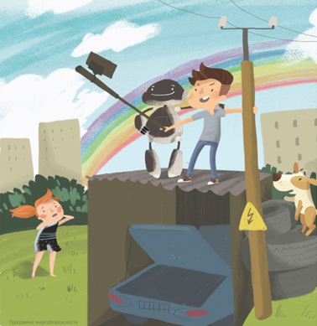
Правила обращения с электричеством на улице
ОПАСНО влезать на крыши домов и строений, где поблизости проходят электрические провода!
Нельзя использовать палку для селфи рядом с электрооборудованием и линиями электропередач.

Slide 10
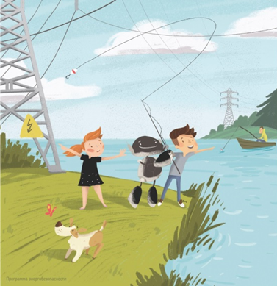
Правила обращения с электричеством на улице
Нельзя ловить рыбу рядом с линией электропередачи. Через удочку рыбака убивает насмерть.

Slide 11

Правила обращения с электричеством на улице

Slide 12
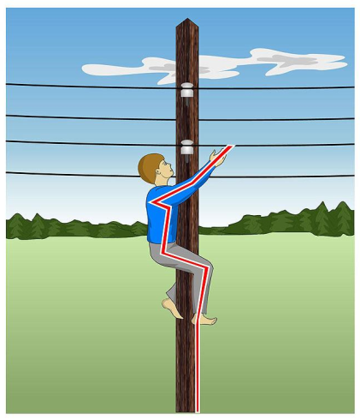
Правила обращения с электричеством на улице
ОПАСНО влезать на опоры высоковольтных линий электропередачи!
Также опасно влезать на крыши домов и строений, где по близости проходят электрические провода.
Смертельно опасно делать на провода набросы проволоки и других предметов.

Slide 13


Правила обращения с электричеством на улице
ОПАСНО разводить костры под линиями электропередачи!
Удар током можно получить и в нескольких метрах от провода за свет шагового напряжения

Slide 14
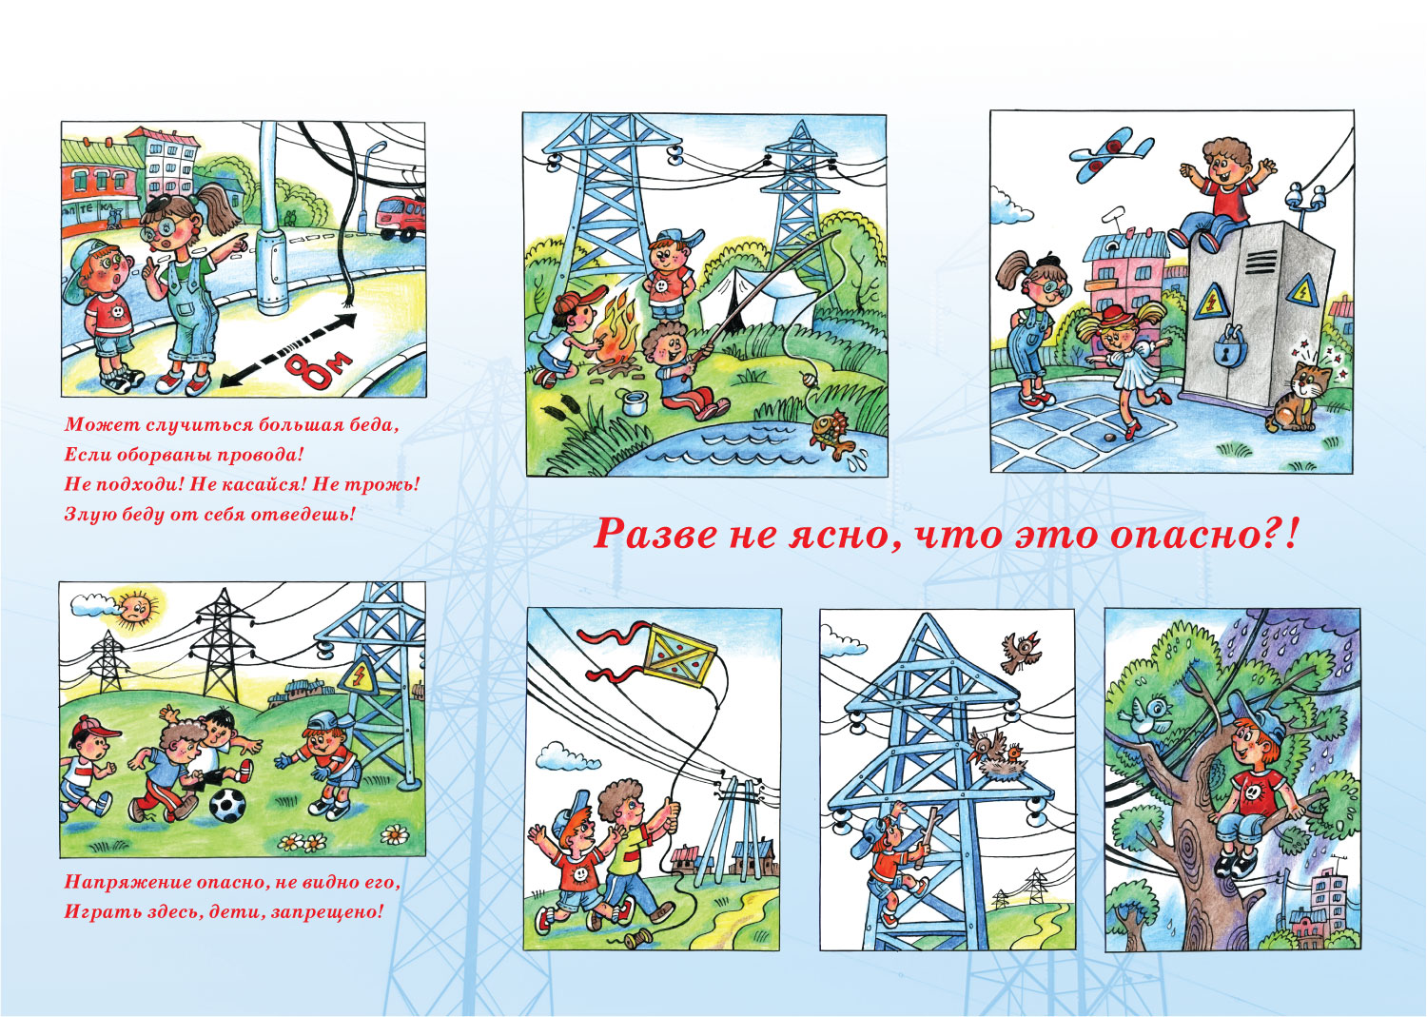
Магистральные сети ВЫСОКОГО НАПРЯЖЕНИЯ - это смертельно опасно!

Slide 15
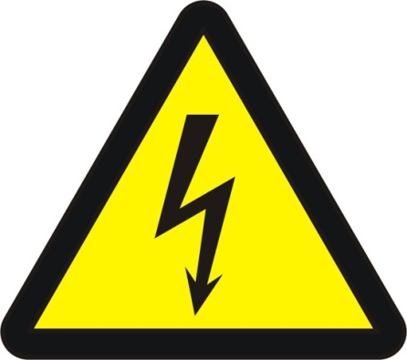


Для предупреждения людей об опасности на наружных частях электроустановок укрепляются следующие предостерегающие плакаты

Slide 16
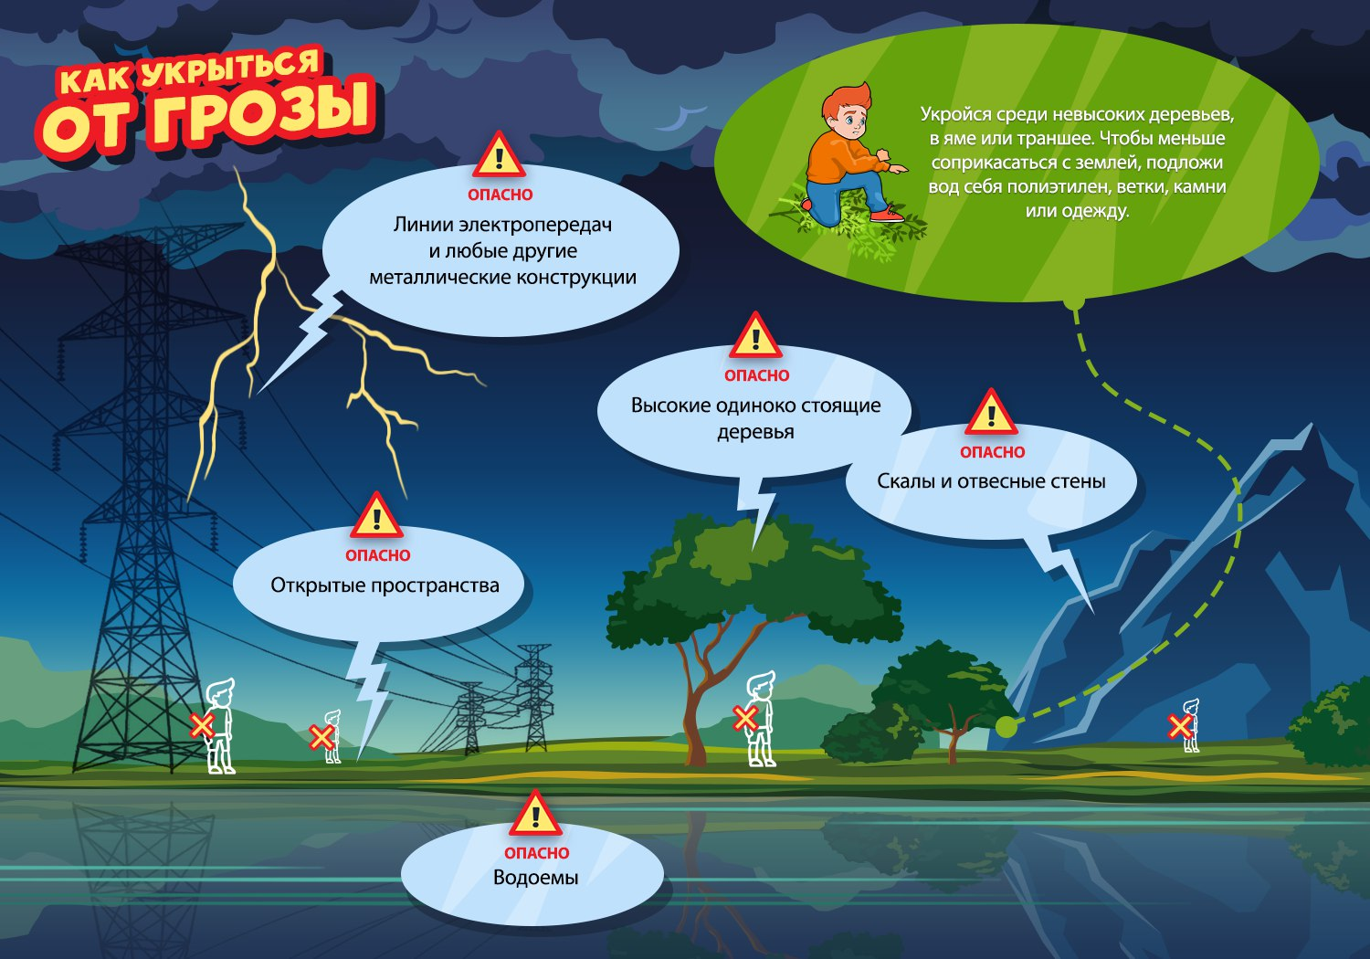
Правила поведения по время грозы

Slide 17
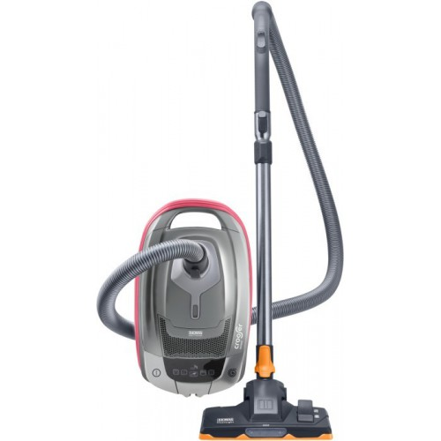
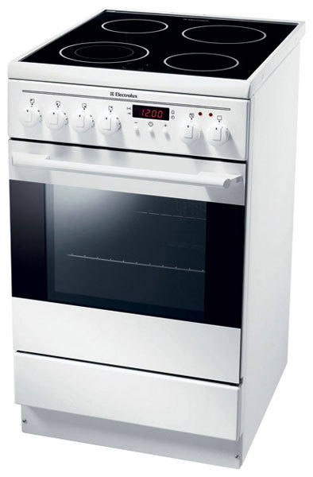
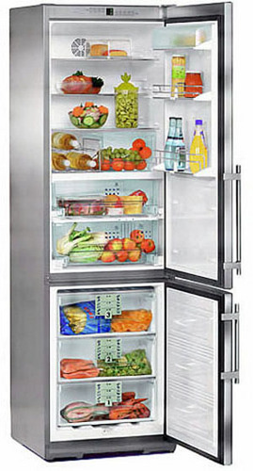
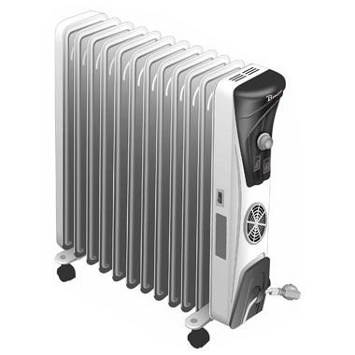
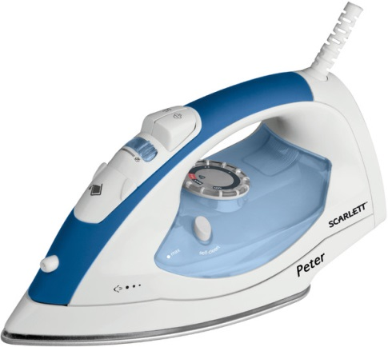
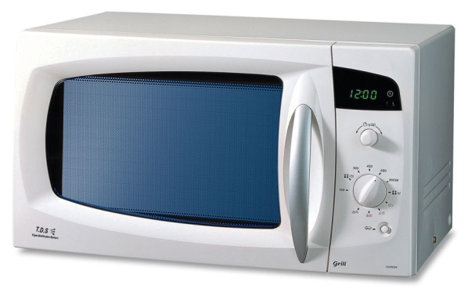
Электроприборы

Slide 18

Правила поведения с электричеством в быту
ОПАСНО играть с электрическими розетками!
ОПАСНО самостоятельно ремонтировать электроприборы!
ОПАСНО открывать лестничные электрощиты, находящиеся в подъездах до­мов!
ОПАСНО прикасаться к электроприборам мокрыми руками!

Slide 19
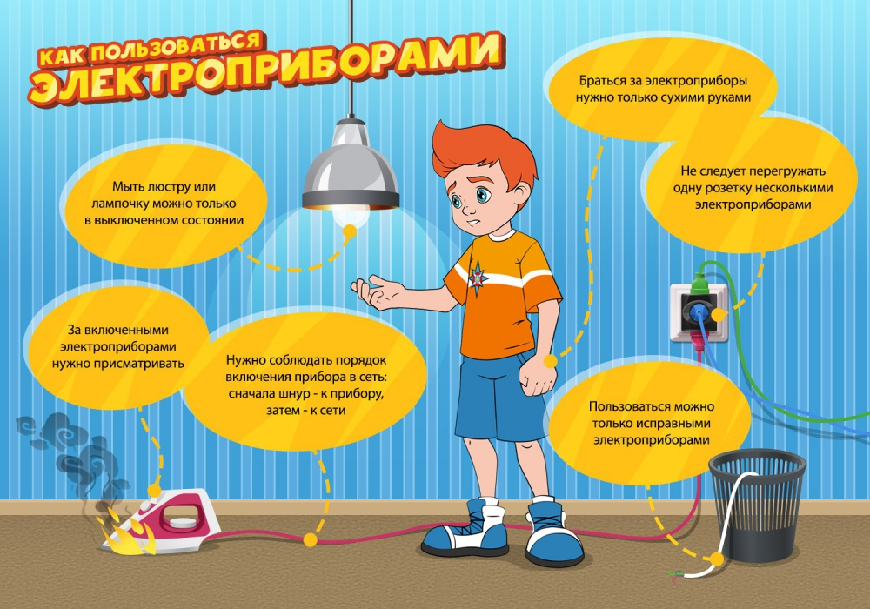
Как пользоваться электроприборами

Slide 20
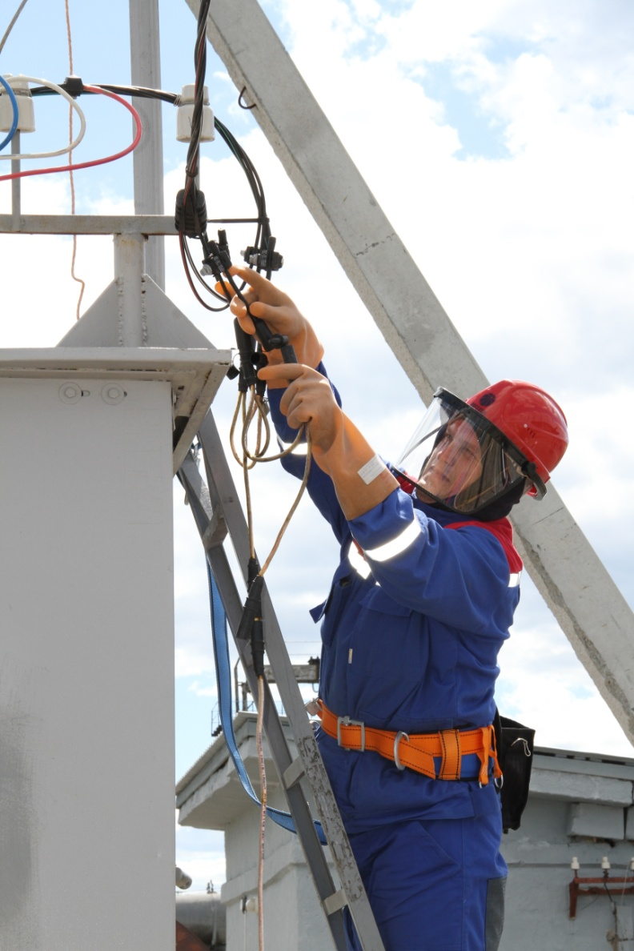
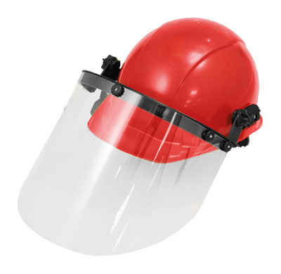
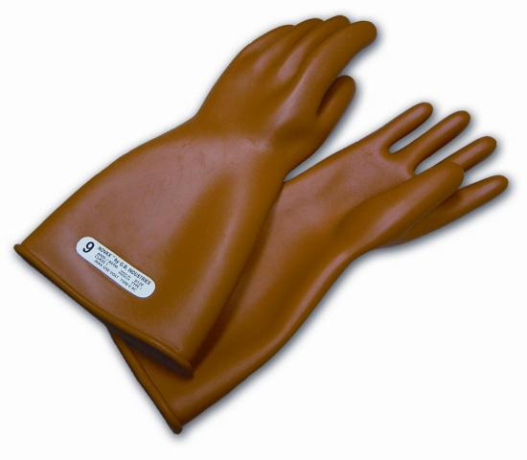

Энергетик

Slide 21
Спасибо за внимание !
Уважаемые ребята!
Электроэнергия - наш незаменимый помощник.
Но для тех, кто не знает или пренебрегает правилами электробезопасности, не умеет обращаться с бытовыми приборами, нарушает правила поведения вблизи энергообъектов, электроэнергия таит в себе
смертельную опасность!!!
Ребята, будьте осторожны!
Берегите свою жизнь и жизнь своих друзей!

